Slide 1



Inflace – nakažlivý
virus ekonomiky
Autoři prezentace
Luboš Komárek
Zlatuše Komárková
sekce měnová
Česká národní banka
sekce finanční stability
Česká národní banka
www.cnb.cz/feg
L. & Z. Komárkovi: Prezentace pro studenty 2. stupně

Slide 2


Obsah
Co je inflace?
Kolísání ekonomiky a inflace
Kdy se zvyšují ceny?
Nebezpečné spirály
Vysoká inflace v ČR – brzký pád dolů
www.cnb.cz/feg
L. & Z. Komárkovi: Prezentace pro studenty 2. stupně

Slide 3

Co je inflace?
Zdravá, nezdravá, devastující…
INFLACE = zdražování = růst cen
Je jako virus, který působí na lidské tělo.
Pokud imunitní systém dobře funguje, staráme
se o své tělo a správně na vývoj inflace reagujeme (opatření centrální banky a vlády),
pak nám inflace neublíží, vlastně je
i prospěšná.
Nepozorovatelný růst cen (kolem 2 % za rok)
je přirozený a vlastně i vítaný. Viry nám pomáhají udržovat imunitní systém v perfektní kondici.
Inflace = zdražování, které vidíme na zvyšujících se cenách jídla, benzínu (nafty), bydlení, atd.
= změna cenové hladiny
www.cnb.cz/feg
L. & Z. Komárkovi: Prezentace pro studenty 2. stupně

Slide 4

Co je inflace?
Co způsobuje?
Mírná, pádivá, hyperinflace
Mírná: jednociferná, nevytváří vážné problémy
Pádivá: dvouciferná nebo trojciferná, způsobuje všem vážné problémy
Hyperinflace: vyšší než trojciferná, vyvolá rozpad peněžní soustavy, lidé peníze nechtějí používat
Inflace:
Znehodnocuje úspory, tedy výsledky naší práce
z minulosti, zvýhodňuje dlužníky
Snižuje kupní sílu mezd, tedy peněz, které si vyděláme prací)
Snižuje reálný výnos našich investic, tedy peněz které si vyděláme investováním
www.cnb.cz/feg
L. & Z. Komárkovi: Prezentace pro studenty 2. stupně

Slide 5

Co je inflace?
Proč vzniká?
Nabídková a poptávková inflace
  Nabídková: přichází z výroby, růst nákladů (suroviny, energie, …)
  Poptávková: přichází od domácností, firem, vlády
Skrytá a potlačená inflace
  Skrytá: ceny se nemění, ale výrobky mají stále nižší kvalitu (za socialismu hojně, dnes při honbě za nízkou cenou také) nebo je výrobků méně (méně tablet do myčky, méně jogurtu za stejnou cenu ve stejném balení)
  Potlačená: ceny se nemění, ale lidé přesto nekupují zboží (v obchodech není to, co by lidé chtěli)
www.cnb.cz/feg
L. & Z. Komárkovi: Prezentace pro studenty 2. stupně

Slide 6


spotřebitelský koš v ČR
Co je inflace?
Jak se počítá?
Cenová hladina
(v daném
měsíci)
≈
Výše cen
≈
CPI index
Spotřebitelský koš
  Obsahuje zhruba 800 položek,
  které nejčastěji všichni spotřebováváme
  (tedy v průměru)
  Každý z nás má jiný spotřebitelský koš (vegetarián, alkoholik ☹, důchodce, teenager, atd.), a tak na každého z nás jinak dopadá inflace
www.cnb.cz/feg
L. & Z. Komárkovi: Prezentace pro studenty 2. stupně
Notes:
Role počasí a náhody byla kdysi vyšší
Úroda (např. obilí) se buď vydařila, byla průměrná, nebo byla velká neúroda (silné mrazy, sucha, povodně, atd.).
Lovec buď ulovil nebo neulovil zvěř (byla hojnost, nebo bída).
Grafický návrh:
Přírodní katastrofy (blesk, velká voda?)
Války (tank ?)
Nemoci (pacient na lůžku, doktor, injekční stříkačka)

Slide 7
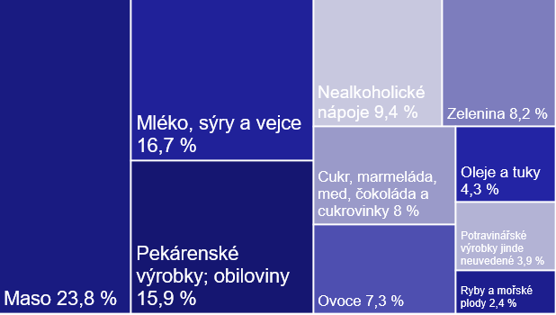

Potraviny a nealkoholické nápoje (17,8 %)
Co je inflace?
Jak se počítá?
Spotřebitelský koš
(potraviny a nealko)
  Obsahuje potraviny a nealko, které nejčastěji nakupujeme (spotřebováváme)
  Nejvíce jíme v ČR maso a mléčné výrobky
  Nejméně jíme v ČR ryby
www.cnb.cz/feg
L. & Z. Komárkovi: Prezentace pro studenty 2. stupně

Slide 8
Celková a jádrová inflace
Co je inflace?
Jak se počítá?
Jádrová inflace
Růst cen nepotravinářských položek spotřebního koše bez položek regulovaných cen, pohonných hmot a změn nepřímých daní
Zhruba 56 % spotřebitelského koše celkové inflace
Měnověpolitická inflace
Inflace, na kterou reaguje měnová politika centrální banky.
Jedná se o celkovou inflaci očištěnou o primární dopady změn nepřímých daní
www.cnb.cz/feg
L. & Z. Komárkovi: Prezentace pro studenty 2. stupně

Slide 9

Cenová hladina a míra inflace
Co je inflace?
Cenová hladina v lednu 2020 - Cenová hladina v lednu 2019
π = míra inflace =
Jak se počítá?
Cenová hladina v lednu 2019
Meziroční míra inflace:
srovnání v lednu oproti lednu minulého roku
Meziměsíční míra inflace:
srovnání v lednu oproti minulému měsíci (prosinci)
π = míra inflace = 3,2 %
(meziroční inflace)
Cenová hladina leden 2019
Cenová hladina leden 2020
100
103,2
www.cnb.cz/feg
L. & Z. Komárkovi: Prezentace pro studenty 2. stupně

Slide 10
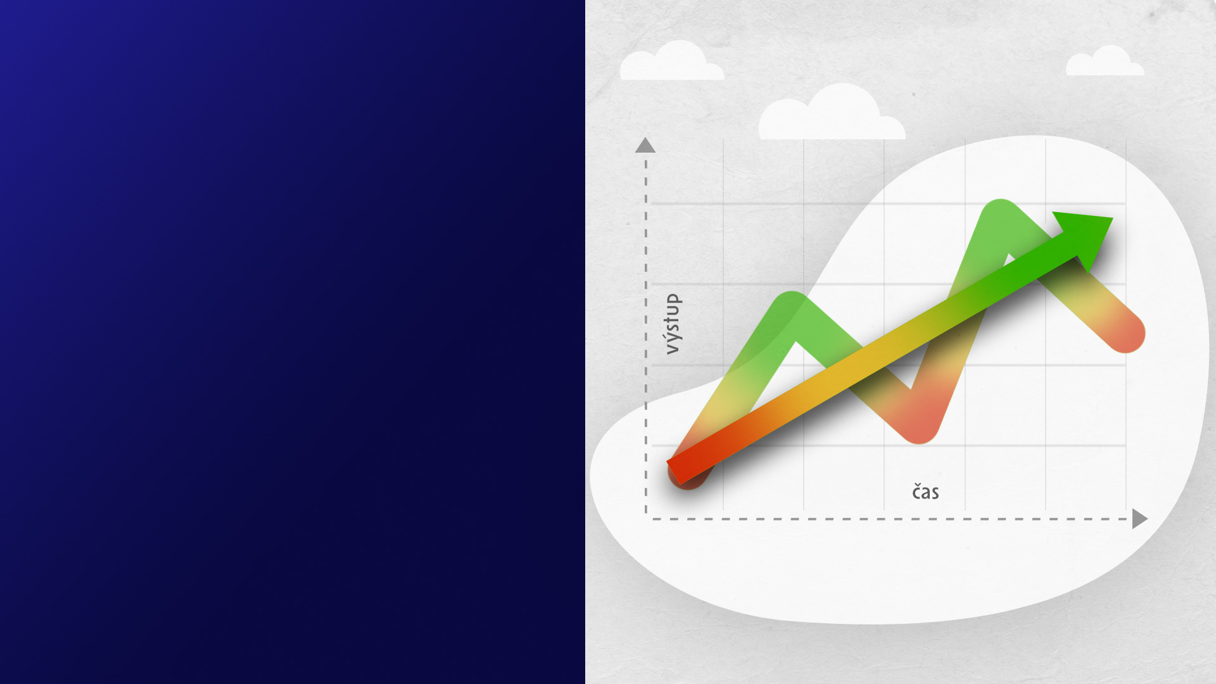
Vývoj ekonomiky v čase
Kolísání ekonomiky a inflace
Inflace (obvykle) roste
Tržní mechanismus neumí střídání lepších a horších časů zabránit, je to přirozený vývoj
  S menšími či většími časovými rozestupy se střídá oživení, vrchol, pokles, dno a v těchto fázích je doprovázeno růstem (poklesem) inflace.
  Někdy však ekonomika neroste (naše pomyslné tělo je oslabeno) a inflace (vir) nás nakazí, to jsou pak těžké časy…
Inflace (obvykle) klesá
www.cnb.cz/feg
L. & Z. Komárkovi: Prezentace pro studenty 2. stupně

Slide 11

Celková nabídka a poptávka
Celková nabídka
= AS
Kdy se zvyšují ceny?
Cenová hladina (P)
Kdy k tomu dochází?
Obvykle, když se ekonomice daří
Když je vysoká poptávka a firmy „jedou“ na plné
obrátky se stávajícími zdroji
Zvýšení poptávky tak vede k nárůstu cen…
… v krátkém čase novou výrobní linku firma nezprovozní a také…
… najít další zaměstnance je stále obtížnější
Ale inflaci někdy máme, i když se ekonomice nedaří:
Stagflace: nebezpečná kombinace
(ceny rostou a vyrábíme toho stejně jako v minulém období)
Slumpflace: velmi nebezpečná kombinace
(ceny rostou a vyrábíme toho méně než v minulém období)
Poptávka nás všech
= AD
Vše, co se vyrobí (Y)
www.cnb.cz/feg
L. & Z. Komárkovi: Prezentace pro studenty 2. stupně
Notes:
zy, sucha, povodně, atd.).
Lovec buď ulovil nebo neulovil zvěř (byla hojnost, nebo bída).
Grafický návrh:
Přírodní katastrofy (blesk, velká voda?)
Války (tank ?)
Nemoci (pacient na lůžku, doktor, injekční stříkačka)

Slide 12
Celková nabídka a poptávka
Celková nabídka
= AS
Kdy se zvyšují ceny?
Cenová hladina (P)
Proč je v roce 2022 inflace tak vysoká?
Nevídaně vysoké ceny energií
Efekt ruské agrese na Ukrajině (zejména ceny zemního plynu, elektřiny, částečně i ropy)
Výrazné omezení dodávek (nabídky) při nesnížené poptávce vedlo k výraznému růstu cen
Vynucené úspory obyvatel z covidového období
Nebylo možné cestovat, jít do restaurace, …
Problémy mezi výrobci/dodavateli ve světě
Po zboží výrazně vzrostla poptávka, přičemž tohoto zboží se ve světě méně vyrobilo ⇒ nárůst cen
Štědrá podpora vlád domácnostem a firmám
Domácnosti i firmy dostávaly peníze za to, že méně (nebo vůbec) pracovaly či vyráběly
Poptávka nás všech
= AD
Vše, co se vyrobí (Y)
www.cnb.cz/feg
L. & Z. Komárkovi: Prezentace pro studenty 2. stupně
Notes:
Role počasí a náhody byla kdysi vyšší
Úroda (např. obilí) se buď vydařila, byla průměrná, nebo byla velká neúroda (silné mrazy, sucha, povodně, atd.).
Lovec buď ulovil nebo neulovil zvěř (byla hojnost, nebo bída).
Grafický návrh:
Přírodní katastrofy (blesk, velká voda?)
Války (tank ?)
Nemoci (pacient na lůžku, doktor, injekční stříkačka)

Slide 13

MZDOVĚ-INFLAČNÍ SPIRÁLA
Nebezpečné spirály
Proč není dobré, aby mzdy rostly podobně rychle jako ceny?
mzdy
  Zvyšováním mezd o inflaci se roztočí
  mzdově-inflační spirála.
  Pokud mezi námi vyšší či vysoká inflace setrvá
  příliš dlouho, tak ji zahrneme do svých očekávání
  a mnohem hůře a bolestněji se jí zbavíme
  Snížení inflace na ideální úroveň (2 %) docílí
  centrální banka zejména zvyšováním úrokových sazeb (případně dalšími opatřeními)
ceny
mzdy
ceny
mzdy
ceny
  Setrvalý a všeobecný vysoký růst cen je pro všechny nebezpečný. Peníze ztrácí hodnotu!
Očekávaní všeobecného růstu cen
www.cnb.cz/feg
L. & Z. Komárkovi: Prezentace pro studenty 2. stupně

Slide 14
DEFLAČNĚ-RECESNÍ SPIRÁLA
Nebezpečné spirály
Proč není dobré, aby ceny trvale klesaly?
Lidé méně utrácejí
Firmy méně investují
a propouštějí
  Všeobecným odkládáním spotřeby a investic se roztočí deflačně-recesní spirála.
  Očekávání poklesu cen snižuje poptávku, klesají výdaje domácností na spotřebu a firem na investice, firmy propouští zaměstnance, je více nezaměstnaných, lidé mají nižší příjmy, dále klesají výdaje domácností na spotřebu
  a firem na investice …
  Zvýšení inflace na ideální úroveň (2 %) docílí
  centrální banka zejména snižováním úrokových sazeb (případně i tzv. nekonvenčními nástroji)
  Setrvalý a všeobecný pokles cen
  je pro všechny také velmi nebezpečný!
Problémy se splácením hypoték, úvěrů firem
Nezaměstnaní mají podporu, zaměstnaní nižší mzdu
Firmy propouštějí
Firmy méně investují
a propouštějí
Lidé méně utrácejí
Očekávaní všeobecného poklesu cen
www.cnb.cz/feg
L. & Z. Komárkovi: Prezentace pro studenty 2. stupně

Slide 15

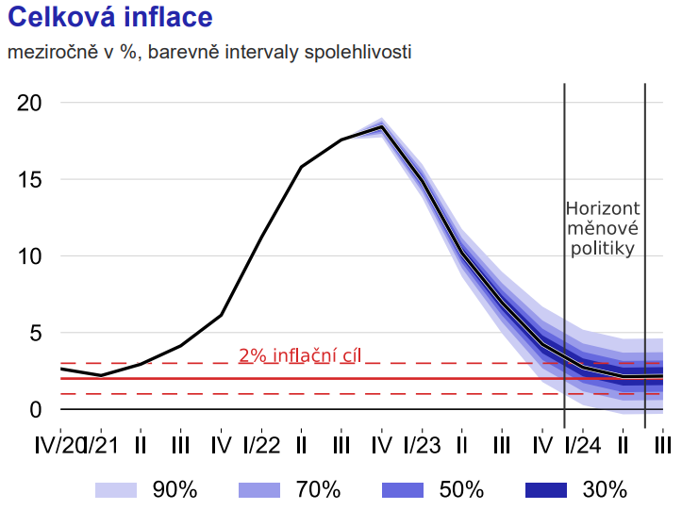
Vysoká inflace v ČR – brzký pád dolů
www.cnb.cz/feg
L. & Z. Komárkovi: Prezentace pro studenty 2. stupně

Slide 16
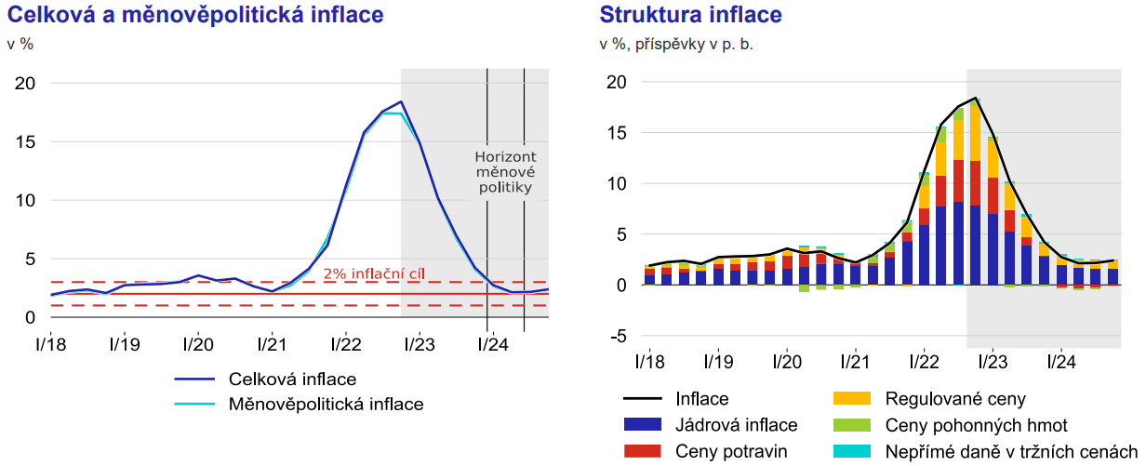
Vysoká inflace v ČR – brzký pád dolů
www.cnb.cz/feg
L. & Z. Komárkovi: Prezentace pro studenty 2. stupně

Slide 17

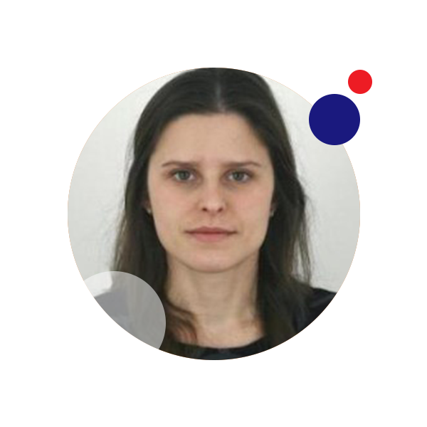
Autoři prezentace
Inflace – nakažlivý virus ekonomiky
Luboš Komárek
Zlatuše Komárková
sekce měnová
Česká národní banka
sekce finanční stability
Česká národní banka
www.cnb.cz/feg
L. & Z. Komárkovi: Prezentace pro studenty 2. stupně

